Slide 1
А а

Slide 2
Ә ә

Slide 3
О о

Slide 4
Ө ө

Slide 5
Н н

Slide 6
ң

Slide 7
И и

Slide 8
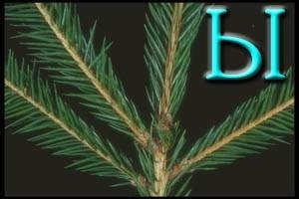
Ы ы

Slide 9
Т т

Slide 10
У у

Slide 11
Ү ү

Slide 12
К к

Slide 13
Л л

Slide 14
С с

Slide 15
Р р

Slide 16
М м

Slide 17
В в

Slide 18
Г г

Slide 19
Д д

Slide 20
З з

Slide 21
Б б

Slide 22
П п

Slide 23
Э э

Slide 24
Й й

Slide 25
Е е

Slide 26
Ж ж

Slide 27
Җ җ

Slide 28
Ш ш

Slide 29
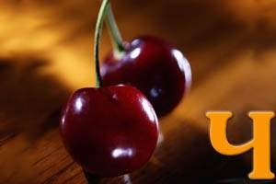
Ч ч

Slide 30
Х х

Slide 31
Һ һ

Slide 32
Ц ц

Slide 33
Ф ф

Slide 34
Щ щ

Slide 35
Я я

Slide 36
Ю ю

Slide 37
Нечкәлек һәм аеру билгесе

Slide 38
Калынлык һәм аеру билгесе

